Slide 1
La importancia de la alimentación
David Jiménez Reyes

Slide 2
Que es la alimentación? es la ingestión de alimento por parte de los organismos para proveerse de sus necesidades alimenticias, fundamentalmente para conseguir energía y desarrollarse. No hay que confundir alimentación con nutrición, ya que esta última se da a nivel celular y la primera es la acción de ingerir un alimento.
Que es la nutrición? es principalmente el aprovechamiento de los nutrientes,¹ manteniendo el equilibrio homeostático del organismo a nivel molecular y macrosistémico.
La nutrición es el proceso biológico en el que los organismos asimilan los alimentos y los líquidos necesarios para el funcionamiento, el crecimiento y el mantenimiento de sus funciones vitales.

Slide 3
Que relación tiene la salud con la alimentación
Hoy día se sabe a ciencia cierta que determinadas alteraciones y enfermedades se relacionan con desequilibrios en la alimentación, ya sea por exceso (obesidad, problemas de tensión, colesterol elevado…) o por defecto (falta de vitaminas y/o minerales, etc.). Por tanto, alimentarse no sólo consiste en comer para vivir o para saciar el hambre, es algo mucho más complejo e influyen numerosos factores; ambientales (costumbres y cultura del lugar en que vivimos, modas y medios de información, entorno familiar…) y otros personales como el sexo, la edad, las preferencias, la religión, el grado de actividad (sedentaria, ligera, moderada), el estado de ánimo y de salud (enfermedades o problemas de salud). Por todo ello, se considera que una alimentación es adecuada si en verdad es capaz de cubrir las necesidades del organismo; de acuerdo a las características personales, con el fin de alcanzar o mantener un buen estado nutricional y de salud.

Slide 4
Como podemos tener una alimentación equilibrada
Para que la alimentación pueda ser considerada sana, debe ser Suficiente, Completa, Armónica y Adecuada.
Para obtener esta alimentación debemos consumir los 7 elementos principales que son: proteínas, grasas saludables, hidratos de carbono, vitaminas, minerales, fibra y agua.

Slide 5
Elemento | ubicacion
proteinas | La proteína se encuentra en las carnes de res, de ave, cerdo pescados, mariscos, huevos, quesos, jamón, leche y frutos secos.
Grasas saludables | Aceite de oliva, aceites de nuez, aceite de coco, etc.
Hidratos de carbono | Los hidratos de carbono los puedes encontrar en los panes, cereales, galletas, pastas, viandas, granos, frutas, leche y en menor cantidad en los vegetales.
Vitaminas | La mayoría se encuentra en las frutas
Minerales | Se encuentra mayormente en las verduras y leguminosas.
Fibra | En el trigo principalmente.
agua | agua

Slide 6

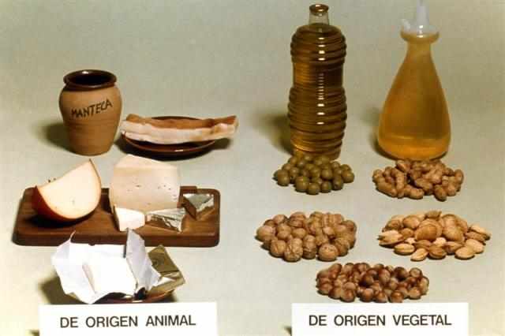
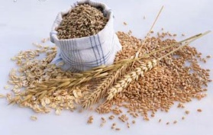
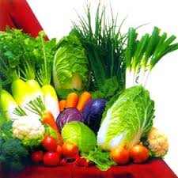
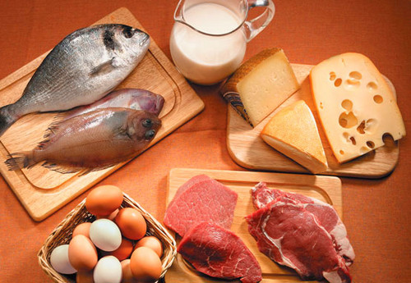
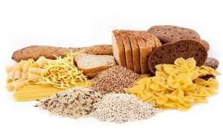
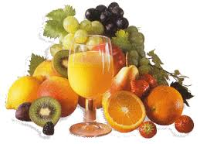
AGUA
GRASAS SALUDABLES
FIBRA
VITAMINAS
MINERALES
PROTEINAS
HIDRATOS DE CARBONO

Slide 7
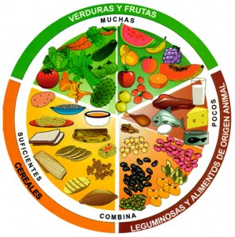

Slide 8
El desayuno
El aporte energético-calórico del desayuno es de gran importancia, ya que nos permitirá lograr un adecuado rendimiento tanto físico como intelectual, en las tareas escolares y en el trabajo diario.
En que consiste un buen desayuno
1. Lácteos: 1 vaso de leche, 1 yogur fresco o queso.
2. Cereales: pan, galletas, pan integral, repostería hecha en casa o cereales de desayuno.
3. Frutas o zumo natural También se podría complementar en algunas ocasiones con otros alimentos proteicos como huevos, jamón, frutos
secos, etc.
Beneficios
Energia para el dia.
Aumenta nuestra capacidad receptiva.
Evita el aumento de peso
Evita enfermedades

Slide 9
La comida
Es importante que durante la comida consumamos de los diferentes grupos de la pirámide.
En que consiste una buena comida
Arroz, pastas, patatas o legumbres: una ración.
Ensalada o verduras: una ración o guarnición.
Carne o pescado o huevo alternativamente: una ración.
Pan: una pieza.
Fruta: una pieza.
Agua.
Beneficios
La comida sana te ayuda a ser una persona más saludable.
La comida sana te brinda una mejor calidad de vida.
La comida sana te da energía.
La comida sana te ayuda a vivir más años.
La comida sana te ayuda a no subir de peso.

Slide 10
La cena
La cena es, generalmente, la última comida del día y debemos procurar consumir aquellos alimentos de la pirámide que no hemos consumido en la comida. También debemos tratar de consumir alimentos fáciles de digerir, como verduras cocidas, sopas, pescados o lácteos, para tener un sueño reparador no perturbado por una digestión difícil.
En que consiste una buena cena
✤ Ensalada o verduras cocidas.
✤ Arroz y pastas integrales, patatas o legumbres: en pequeñas cantidades, ya que pueden producirnos flatulencias.
✤ Pescados, huevos, aves o peque-
ñas porciones de carne.
✤ Pan: blanco o integral.
✤ Frutas enteras, ralladas, crudas o
cocidas.
✤ Lácteos: yogur fresco, leches fermentadas, natillas, etc
Beneficios
mejor digestión.
asimilación de los alimentos.
evita sobrecargar al hígado
padecer hinchazones, flatulencias y trastornos del sueño.
Mantiene el peso.

Slide 11
Beneficios de tener una buena alimentación
Puedes llevar una mejor calidad de vida al evitarte molestias estomacales ya que te ayuda a tener un mejor tránsito intestinal.
Mantienes una estabilidad en la energía de tu cuerpo sintiéndote de esta manera bien físicamente y evitando el cansancio a tempranas horas del día.
Te ayuda a mantener tu peso ya que al comer lo que necesitas evitas los excesos, de esta manera vives sin estar cambiando constantemente de peso.
Mantienes un aspecto más joven, los antioxidantes que recibimos de una dieta saludable mantienen la piel en un buen estado eliminando las células muertas, haciéndonos sentir mejor con nosotros mismos.
Eres una persona más saludable y activa ya que mejora tu sistema inmune previniendo así algunas enfermedades comunes como la gripe y otras a largo plazo como la diabetes.

Slide 12
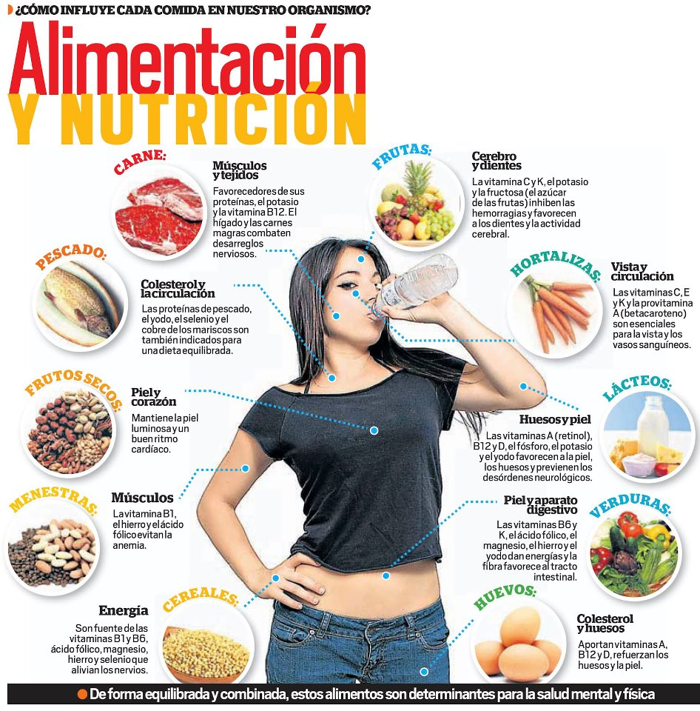

Slide 13
Consecuencia de llevar una mala alimentación
Una carencia de sustancias nutritivas puede generar enfermedades como la anemia, el bocio, escorbuto o raquitismo entre otras.
En caso de que se trate de una deficiencia leve que es reciente seguramente se sufrirá de una baja en la resistencia física, en la capacidad mental, trastornos de carácter, calambres, adormecimiento y dolores de cabeza entre otras dolencias.
El hierro es uno de los minerales más importantes para nuestro organismo, una dieta con aporte de hierro deficiente puede causar problemas graves durante el embarazo, retraso del crecimiento y trastornos del desarrollo mental a largo plazo. Además le organismo se torna más vulnerable a contraer infecciones.

Slide 14
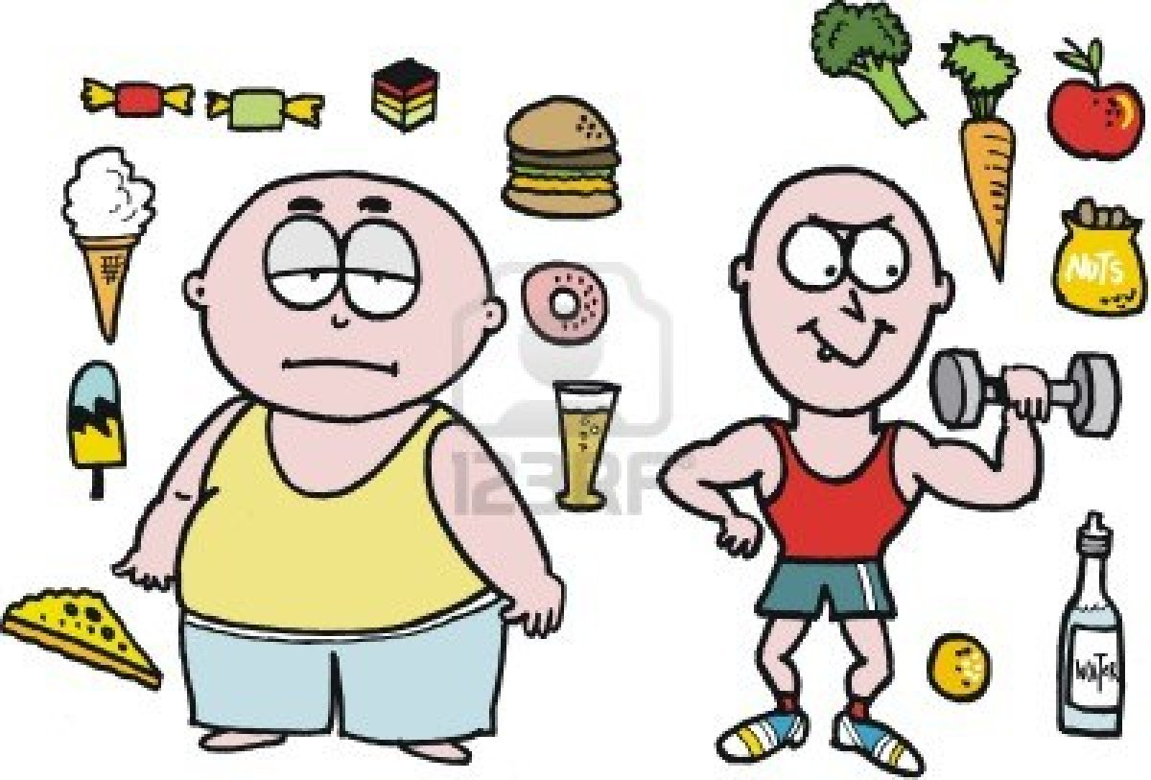

Slide 15
La hepatitis
Diabetes
Anemia o leucemia
Ulcera
Tuberculosis
Caries o problemas en los huesos
Hipotiroidismo
Bulimia: La persona sufre episodios de atracones compulsivos, seguidos de un gran sentimiento de culpabilidad y sensación de perdida de control.
Anorexia: Trastorno de la conducta alimentaria que supone una perdida de peso que lleva a un estado inanición. Se recurre al vomito o al uso de laxantes.
Obesidad: Acumulación excesiva de masa en el cuerpo, hipertrofia general de tejido adiposo.

Slide 16
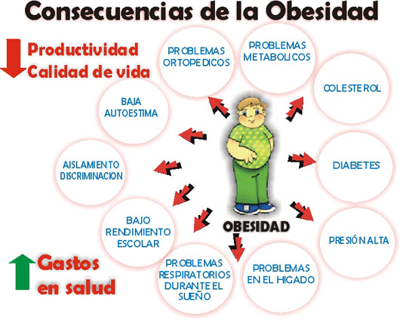

Slide 17
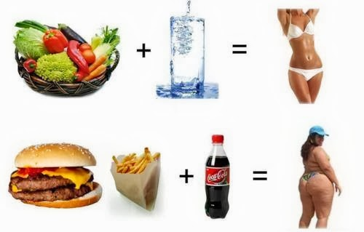

Slide 18
La alimentación cristiana
La dieta original: “Y dijo Dios: He aquí que os he dado toda planta que da semilla, que está sobre toda la tierra, y todo árbol en que hay fruto y que da semilla; os serán para comer”. Génesis 1:29
La dieta después del pecado: ”El temor y el miedo de vosotros estarán sobre todo animal de la tierra, y sobre toda ave de los cielos, en todo lo que se mueva sobre la tierra, y en todos los peces del mar; en vuestra mano son entregados. Todo lo que se mueve y vive, os será para mantenimiento: así como las legumbres y plantas verdes, os lo he dado todo. Pero carne con su vida, que es su sangre, no comeréis”. Génesis 9: 2-4
Y en Deuteronomio capitulo 14 se da instrucciones y ejemplos de que animales se puede comer.

Slide 19
Que dice Elena G. White
Los cereales, las frutas carnosas, los frutos oleaginosos, las legumbres y las hortalizas constituyen el alimento escogido para nosotros por el Creador. Preparados del modo más sencillo y natural posible, son los comestibles más sanos y nutritivos. Comunican una fuerza, una resistencia y un vigor intelectual que no pueden obtenerse de un régimen alimenticio más complejo y estimulante.
Consejos sobre el régimen alimenticio, pag 95.
Es para el propio bien de la iglesia remanente por lo que el señor le aconseja a ella que descarte el uso de la carne, el té y el café, así como otros alimentos perjudiciales. Hay abundancia de otras cosas que podemos usar, para sostener nuestra vida, que son sanas y buenas.
Consejos sobre el régimen alimenticio pag 455

Slide 20
Datos curiosos
En el 2005 la revista National Geographic dio a conocer una investigación que demuestra que los adventistas vegetarianos de california viven un promedio de años más que el resto de la población y sin Las enfermedades que padecen la mayoría de sus contemporáneos.
Las mujeres que comen platillos muy condimentados mientras están embarazadas o amamantando, transfieren la apreciación por comida picante a sus hijos. Es por eso que muchos niños en lugares como la India, México y Tailandia tienen estómagos más resistentes que los de la mayoría de los adultos del resto del globo
Una persona puede tener sobrepeso y estar desnutrida al mismo tiempo, si comen demasiada comida grasosa alta en calorías pero baja en las vitaminas y minerales que necesita el cuerpo.

Slide 21
El rol de la mujer
Desde siempre se ha tomado a la mujer como la persona que hace los que haceres de la casa, y por supuesto incluye el de cocinar los alimentos.
Tiene entre sus manos la misión de culturizar a esos niños y niñas que están creciendo en casa, de hacerles conocer el valor saludable y cultural de los alimentos de la cocina de su zona. Porque si ellos entienden, viven y perciben esos valores, cuando sean adultos y tengan una vida propia se regirán por esos valores, así educarán a sus hijos y cuando vayan a un restaurante sabrán elegir las cosas buenas.
La mujer es un valor magnífico y sólido para trabajar en las cocinas del mundo que hoy apuestan por las culturas de cada lugar. Carme Ruscalleda

Slide 22
Recomendaciones
1. CONSUME DIFERENTES TIPOS DE ALIMENTOS DURANTE EL DIA
Para una alimentación saludable, diariamente debes seleccionar diferentes alimentos de los distintos niveles de la pirámide alimentaria. Un consumo variado de alimentos te asegura un consumo variado de vitaminas, minerales y otros nutrientes beneficiosos. Recuerda siempre que debes consumir en menor cantidad los alimentos ubicados en la punta de la pirámide y que son los aceites, las grasas y los azúcares.
2. AUMENTA EL CONSUMO DE VERDURAS Y LEGUMBRES
Estos alimentos proporcionan cantidades importantes de vitaminas y fibra dietética que contribuyen en la prevención de las enfermedades del corazón, de las arterias, así como, de algunos tipos de cáncer como colon. Diariamente debes consumir tres frutas y dos platos de verduras y algún tipo de legumbres como porotos, lentejas o garbanzos al menos una vez por semana.
3. USA PREFERENTEMENTE ACEITES “BUENOS” VEGETALES Y DISMINUYE EL USO DE ACEITES O GRASAS DE ORIGEN ANIMAL
Un consumo elevado de grasa animal como mantequilla, crema de leche, mayonesa, helados y carnes grasosas, constituyen un riesgo importante para el desarrollo de enfermedades del corazón, especialmente por su alto contenido de grasas saturadas. También debes limitar los alimentos que declaren entre sus ingredientes “aceites parcialmente hidrogenados” (grasas trans) porque estos elevan el colesterol LDL (colesterol malo) y disminuyen el colesterol HDL (colesterol bueno o protector) favoreciendo la enfermedad cardiovascular.
4. PREFIERE CARNES COMO PESCADO, PAVO Y POLLO
Estas carnes tienen un menor contenido de grasa total que las carnes de otros animales como cordero, cerdo y algunos cortes de vacuno, así como, de las vísceras (hígado, riñón y otros). Todas aportan una importante cantidad de proteínas de excelente calidad y son una buena fuente de minerales como hierro y zinc.

Slide 23
5. AUMENTA DIARIAMENTE EL CONSUMO DE LECHE Y PRODUCTO LÁCTEOS DESCREMADOS
La leche y derivados lácteos son la principal fuente de calcio en tu alimentación y debes consumirlos durante toda la vida. Selecciona de preferencia las variedades de productos semidescremados o descremados de leches, cultivadas, yogurt, por su menor aporte de grasas especialmente saturadas. Un consumo diario de tres porciones de lácteos contribuirá a cuidar tus huesos y a prevenir la osteoporosis.
6. REDUCE EL CONSUMO DE SAL
Los españoles adicionamos una gran cantidad de sal a las comidas, incluso después que han sido servidas. En un número importante de personas, la hipertensión arterial está asociada con un alto consumo de sal (sodio). La reducción del consumo de sodio contribuye a disminuir el riesgo de hipertensión arterial. “Saca el salero de la mesa”, así reducirás en forma importante el agregado de sal a sus comidas
7. LIMITA EL CONSUMO DE AZUCAR
Para ello debes recordar, que además del azúcar que agregamos al té o al café, hay otros alimentos que incorporan una gran cantidad de azúcar tales como: bebidas gaseosas, mermeladas, chocolates, tortas, pasteles, galletas, cereales para el desayuno y helados. Para reducir el consumo de azúcar debes disminuir o eliminar el consumo de estos alimentos. Estos aportan muchas calorías y pocos nutrientes importantes. Su consumo favorece el desarrollo de la obesidad y la aparición de caries dentales.
8. HAZ DEPORTE A DIARIO
La actividad física y el deporte tienen enormes beneficios para la salud del corazón, de los huesos, del estado de ánimo y del stress. Aumentan el gasto de energía contribuyendo a prevenir y a mejorar el sobrepeso y la obesidad.

Slide 24
Los que esperan la venida del señor, con el tiempo eliminaran el consumo de carne; la carne dejara de formar parte del régimen. Siempre debiéramos tener este fin en cuenta, y esforzarnos para avanzar firmemente hacia él. No puedo pensar que en la práctica del consumo de carne nos hallemos en armonía con la luz que a Dios le ha agradado darnos. Consejos sobre el régimen alimenticio, pag 454.

